Slide 1


命运还是选择
探索神的主权与人的自由
Notes:
今天我们来探讨一个在教会内外都很热门的话题。塑造我们生活的是冥冥中的命运，还是我们自己的选择？在教会里，这个问题的主要形式是关于神的主权和人的自由意志之间的关系。先问问大家相信有命运吗？还是我命由我不由天？在座的基督徒相信神掌管一切吗？

Slide 2
人的兩個基本直覺
確定性的直覺：凡事都有原因，一件事的發生可以用之前的一些事解釋
  人們本能地尋求原因和確定性
自由的直覺：人有自由，可以選擇自己的行為
  自由是道德責任的基礎
這兩個直覺似乎是不相容的
Notes:
人有两个根本性的直觉：第一个我把它称为确定性的直觉。就是凡事都有原因，任何事不会平白无故的发生，一件事的发生可以用发生在它之前的一些事解释。基督徒在此之上还加上神是一切事情最终的原因。每件事一步步的回溯它的原因，早晚会回到神那里； 第二个我把它称为自由的直觉。我们相信人有自由，人可以选择做一件事或不做这件事，或者去做另一件事。 这两点是我们看待世界，与世界交往过程中最核心的两个直觉，确定性直觉的一个表现是我们非常看重解释和原因，人都有本能的愿望要为发生在我们生活中的事情找到原因，小孩子3岁的时候就会用无穷无尽的“为什么”让你发疯。一件坏事发生，大家问的第一个问题常常不是怎么办，而是这是谁的错，而看不出原因的苦难特别难以承受。当我们给苦难找到一个原因，我们会觉得好受一点。这个找原因的强烈动机有一个副作用就是人们常常在原因尚不明确时硬给问题安上一个原因。瘟疫-神的愤怒，肯尼迪；选举结果使我们知道一些因素比另一些更强，但我们仍不知道为什么，所以我们这次下次还是不能预测结果；日常生活中也是这样，当我们成功时，我们往往夸大自己天分和努力的作用而忽略外界，包括神的支持，这是为什么成功常常难以复制。自由的直觉可能更重要，是我们人生一切行动的基础。也是道德责任的基础。张三和李四有矛盾，杀死了李四。那么张三必须承担杀人的罪责。但如果有人把张三从楼上推下去，张三掉下来恰好砸在李四身上把李四砸死了，那么张三不需要为李四的死负责，因为在这件事上他不是自由的。选择的自由是一切道德责任的基础。没有自由就没有责任。犯罪的人都想努力证明自己不是自由的（星象，基因，原生家庭）。这两个直觉是如此的根深蒂固，我们几乎从不思考它们，天然认为它们是无庸置疑的。但这两件事其实是有矛盾的。 如果每件事都由发生在它之前的事决定，那么我的决定这件事也是被它之前的其他事决定的，我的决定不是自由的。我因着那些原因其实不得不做这个决定。用哲学的术语就是说：determinism and free will are imcompatible. 决定论和自由意志是不相容的。你可能需要放弃一个。大家觉得你们会放弃哪一个？对于现代人来说，自由和自主是如此重要，我们可以自己做决定的直觉是如此的强，我们完全无法想象其他的可能。人们嘲笑那些不同意这个观点的人。 John Piper. 同样当教会中有人讲神的预定和拣选的时候，大家会有疑问：如果一个人得救是神预定的，我们还传福音干什么？如果我们的生活都是神安排好的，基督徒是不是就可以躺平什么都不做了？人们觉得这些简单的问题足以揭示预定论这个想法的荒谬。但其实不是这么简单。在一个预定的世界里，你我传福音或者不传福音也是预定的，躺平或不躺平也是预定的。你以为是别人告诉了你预定论，然后你选择了躺平，其实根本没有选择，别人告诉你，你躺平都是预定的。预定论并不会产生矛盾。虽然对我们每个人来说自己有自由意志这个感觉非常强烈，但它仍然只是一个感觉，而我们的感觉常常是不准确的，我们并不知道自己做决定这件事的一步步的过程。我们没有看到在大脑里到底发生了什么？很多时候“我的决定”只是我为这件事的发生找到的一个原因。而我的决定是自由的这种想法可能只是因为我们不知道是什么决定了我的决定时产生的一个错觉。我是不是已经成功的把大家都绕晕了。我的目的不是要把大家搞晕，而是和大家分享神创造的这个世界是何等奇妙，丰富。圣经里说他的意念如何高过我们的意念，他的判断何其难测，他的踪迹何其难寻。我们对世界有了一些了解，形成了一些观念，但那只是对真理的一些近似的感悟，就像约伯记里说的：你考察，就能测透神吗？你岂能尽情测透全能者吗？祂的智慧高于天，你还能做什么？你还能知道什么？我们这堂课叫信仰探讨，我们追求智慧，探求真理的过程中最重要的品格是谦卑。不要太快觉得我已经全懂了，任何一个问题你越是深刻的了解它，就越发现自己了解的很少。要避免觉得和我们意见不同的那一派人是愚蠢的，甚至更糟，他们是邪恶的。
预定和自由意志的关系不仅是基督教也是整个人类思想史上最长久的辩论之一。这些辩论和这些思考还没有结束，也就是说我们没有一个正确的答案. 今天我们就一起来看一下古人，现代人，科学家，哲学家，神学家对这个问题的不同看法。没有标准答案，我们每个人要用我们的生活交出我们各自的回答。

Slide 3
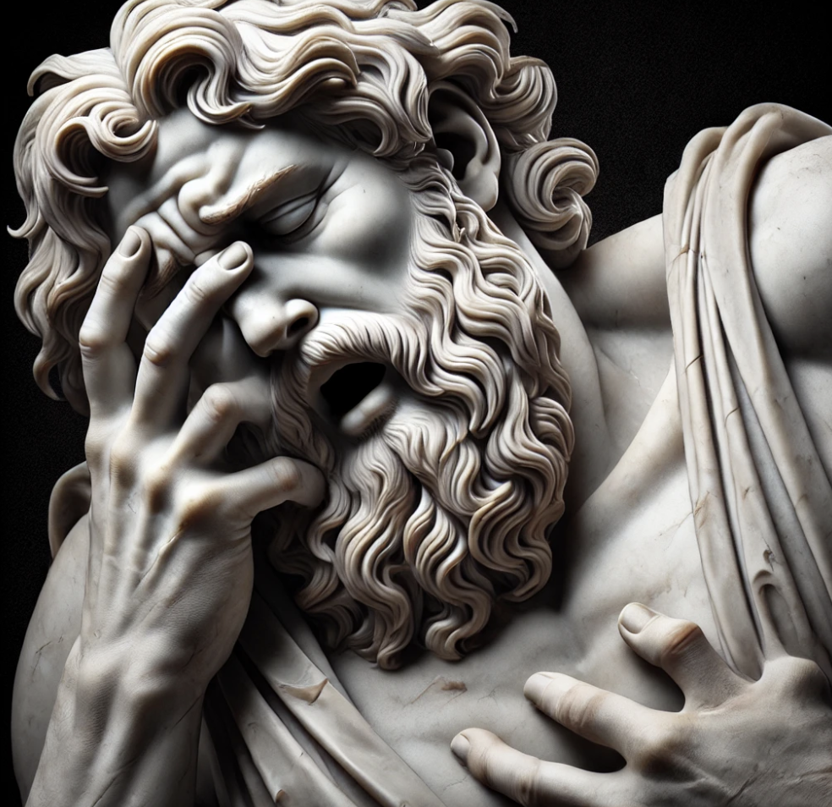
命運和業
命運(Fate)是古希臘哲學傳統的核心主題
  命运与自由意志的冲突
業(Karma)：人的行為與未來命運間的因果關係
  業永遠是公正的
  業不與自由意志相矛盾
基督教與印度宗教有表面的相似和深層的不同
Notes:
说起古人，我邀请大家和我一起回到2600年前欧亚大陆的两端：古希腊和古印度。看看他们是如何思考世界的确定和人的自由的。古希腊的哲学传统中，命运Fate是一个核心主题。 命运意味着有些事情是命中注定的，无论人如何选择，如何挣扎，它一定会发生。俄狄浦斯王。为什么要看悲剧。悲剧是好人受苦，英雄遭难，品格高贵的人蒙冤。人世间最意难平，最想知道答案的问题。我们下周会更详尽地讨论这个话题。命运是古希腊人提出的一个答案。命运的存在似乎和自由意志是不相容的。无论俄狄浦斯和他的父亲做了什么，都无法改变已经注定的结局。面对这个冲突，希腊哲学的主流想法是命运并不决定生活中的每件事，人在很多事情上仍然有自由意志，只是在一些重要的节点上，命运起决定性的作用。在基督教历史上，也有不少人持这样的观点。我们在人生的十字路口是有选择的自由的，但一些重要的事，人生的终点在何处是由神决定的。就像下棋，人可以自由的选择下一步怎么走，但棋局的结果只有一个，就是神所要的结果。但这样的解释仍然带给人一些疑问，如果神预定了结果，我在过程中的选择真的是自由的吗？更重要的是如果结局是神预定的，我还需要为我的选择负责吗？如果神预定了我不信主，那祂凭什么审判我？我们一会还会回到这个问题。现在让我们先来到印度。古印度人为这场辩论贡献了业（karma）这个概念。业就是人的行为与其未来命运之间的因果关系。善行就会在今生和来世得到善报，恶行相反会得到恶报。这个想法源自印度，但随着佛教在中国的传播对中国文化有深刻的影响。善有善报，恶有恶报，不是不报，时候未到，是我们每个华人都极熟悉的想法。和命运相比，业有一个吸引人的特点：命运常常是随意的，你会问，为什么俄狄浦斯的老爸命中注定要被自己儿子杀死？这看起来没道理。但业永远是公正的。你现在遭遇的不幸都是因为你过去的恶行，而你现在所行的善会在未来带给你福报。业的另一个优点是它并不与自由意志相矛盾。业并不决定每件事会如何发生，有点像一个人抽奖抽中了，别人说，你为什么运气这么好，因为我攒了人品。我们说一个人攒了人品不是说他每件事运气都好，但他遇到好运气的可能性更大。业不决定人的选择，它只影响人做选择的环境。所以它可以与自由意志和道德责任共存。由于这些吸引人的优点，也由于佛教对中国文化的深刻影响，业与报的想法对中国人的思想的影响是很深的。即使你从没有读过任何佛教的书，它仍然存在于我们的日常语言中。（放下，随缘，无欲无求，下辈子）华人基督徒在对基督教教义的理解上也容易受佛教思想影响。比如把神的审判和善有善报，恶有恶报等同起来；把基督徒的信仰生活看成是修行。其实基督教的思想和印度哲学的交集是比较小的。你可以说是因为基督教神学基本都是在西方发展起来的，受东方思想的影响小，但我们也看到，这两个思想体系的根基有一些巨大的不同。基督教认为这个世界是神创造的，历史是线性的有开始有结束。而印度思想认为世界是个轮回的环，无始无终，它没有给神留下什么空间。印度佛教早期是没有神的。印度教有神，后来佛教里也有了佛和菩萨，但神也要遵守业力法则，他们可以帮助人，但不能改变以前犯下的业的后果。 由此基督教和印度宗教对世界的起源，人类的处境和未来，苦难的来源，得救的方法等等都有非常不同的看法。当然它们的道德原则有很多相似的地方，就像所有古代文明都有相似的道德准则。
命运和业是人类对预定和自由意志最早的思考。 我们下面来看一看基督教历史上对预定论和自由意志的思考

Slide 4
聖經裡的預定
我从起初指明末后的事，我的筹算必立定，凡我所喜悦的，我必成就。赛46:10
人心筹算自己的道路，惟耶和华指引他的脚步。箴16:9
我未将你造在腹中，我已晓得你；你未出母胎，我已分别你为圣；我已派你作列国的先知。耶1:5
双子还没有生下来，善恶还没有做出来，只因要显明神拣选人的旨意，不在乎人的行为，乃在乎召人的主。羅9:11
因为他预先所知道的人，就预先定下效法他儿子的模样，使他儿子在许多弟兄中做长子；预先所定下的人又召他们来，所召来的人又称他们为义，所称为义的人又叫他们得荣耀。罗8:29-30
神救了我们，以圣召召我们，不是按我们的行为，乃是按他的旨意和恩典。这恩典是万古之先在基督耶稣里赐给我们的。提后1:9
Notes:
基督教神学和其他哲学不一样的地方在于它不是一个聪明人博览群书，然后思绪飞扬的产物。关于神的事情，神不告诉人，人自己是无法琢磨出来的。而神的话就是这本圣经，所以神学家的一切观点都要回到这本书。
我从起初指明末后的事，我的筹算必立定，凡我所喜悦的，我必成就。赛46:10 显明神的主权，神有计划，而且他的计划必定成就，但没有说神计划每一件事。
人心筹算自己的道路，惟耶和华指引他的脚步。箴言16:9 类似命运决定结果，你可以计划但结果是神决定的
我未将你造在腹中，我已晓得你；你未出母胎，我已分别你为圣；我已派你作列国的先知。耶1:5 显明神的拣选和预定，不是由于人的品格行为，是对耶利米一个人
（双子还没有生下来，善恶还没有做出来，只因要显明神拣选人的旨意，不在乎人的行为，乃在乎召人的主，）就对利百加说：‘将来大的要服事小的。’正如经上所记：‘雅各是我所爱的，以扫是我所恶的。’ 罗9:10-13 两兄弟的命运不是他们的行为决定的而是神预定或预知的。
因为他预先所知道的人，就预先定下效法他儿子的模样，使他儿子在许多弟兄中做长子；预先所定下的人又召他们来，所召来的人又称他们为义，所称为义的人又叫他们得荣耀。罗8:29-30
神救了我们，以圣召召我们，不是按我们的行为，乃是按他的旨意和恩典。这恩典是万古之先在基督耶稣里赐给我们的。提后1:9 预定或至少是预知哪些人会得救。针对所有人的。

Slide 5
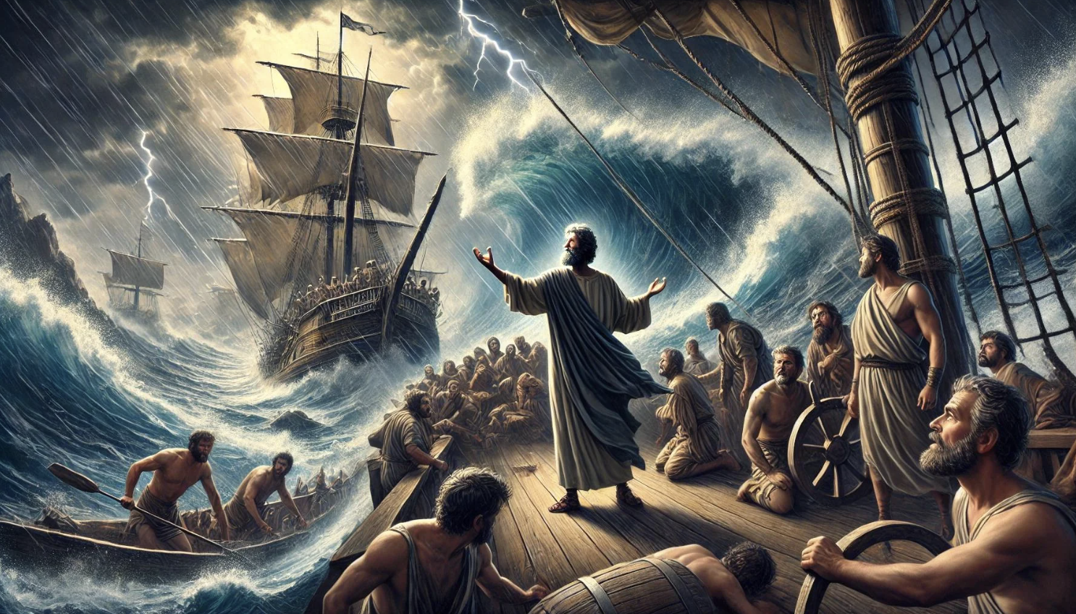
保羅如何看預定和自由
保罗相信神掌管一切也相信人有自由意志，人在神的计划中有作为；而神的预定通过人的选择来实现，而不是取消人的选择或輾壓人的选择而实现
使徒行傳 27:13-44
Notes:
我们先看一下把这些话写下来的人—保罗是怎么看待预定和自由意志的。徒27:23-32 保罗相信神掌管一切也相信人有自由意志，人在神的计划中有作为；而神的预定通过人的选择来实现，而不是取消人的选择或克服人的选择而实现

Slide 6
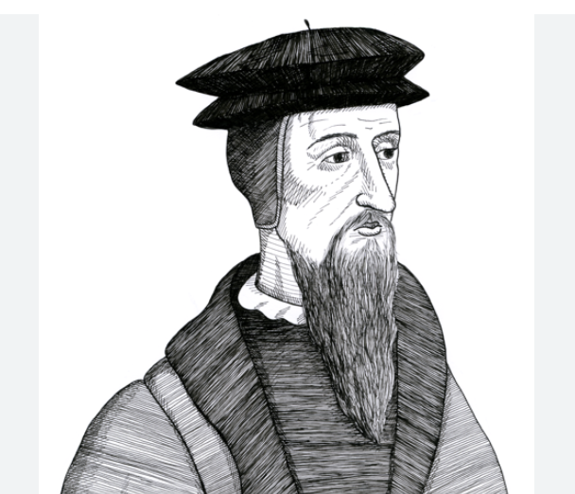
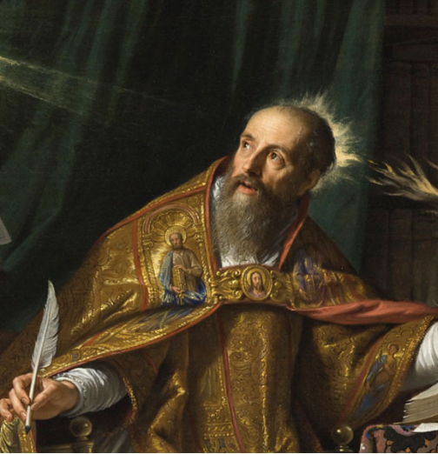
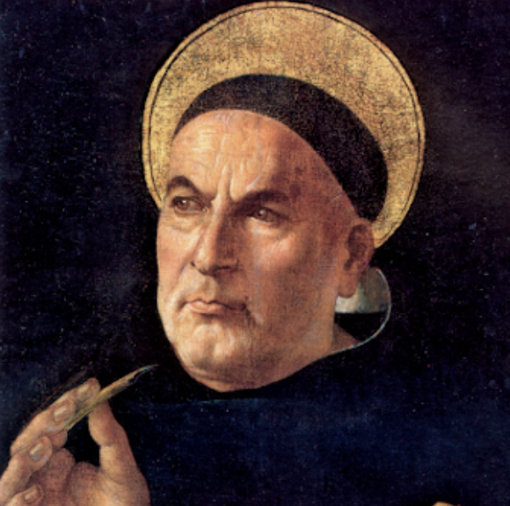
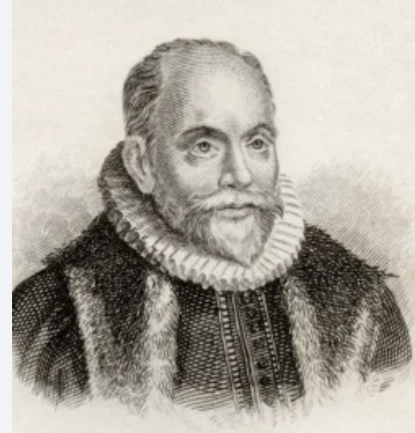
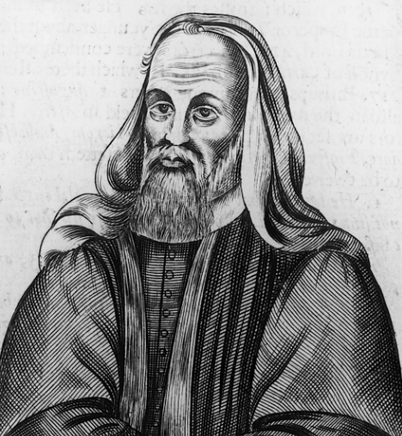
得救是预定的还是人选择
完全的預定 完全的選擇
Calvin
Augustine
Thomas Aquinas
Arminius
Pelagius
Notes:
历代神学家对得救是预定的还是人选择的看法。我们看到基督徒对这个问题的看法是多样化的，好像一个光谱。

Slide 7
伯拉纠（Pelagius）
385年，痛心於教會內的道德敗壞，傳講道德主義的信息
“情欲的事都是显而易见的，……行这样事的人必不能承受神的国” 加5:19-21
“如果我应该做，我就能做”
得救是靠遵守诫命
被教會定為異端
Notes:
伯拉纠（Pelagius）是四世纪的神学家，他与奥古斯丁同时代，并与奥古斯丁有过激烈的辩论。385年他来到罗马，看到教会内部道德败坏。痛心疾首他认为这是教会过于强调靠恩典得救的教义的缘故，于是他开始传讲道德主义的信息。他的出发点就像保罗在加5:19-21 情欲的事都是显而易见的，就如奸淫、污秽、邪荡、拜偶像、邪术、仇恨、争竞、忌恨、恼怒、结党、纷争、异端、嫉妒、醉酒、荒宴等类。我从前告诉你们，现在又告诉你们，行这样事的人必不能承受神的国。伯拉纠致力于教会的更新，但他的观点越来越偏激。他不承认原罪但也认为人性是恶的，但强调人的自由意志。认为得救是靠遵守诫命。他的名言是如果我应该做，我就能做。这和保罗说的“立志行善由得我，行出来却由不得我”直接矛盾了。他还有一些其他比较出格的教义，以至于后来教会把他定位异端。在神的预定和自由意志这个问题上，我们可以看到他是完全在自由意志一边的。我们也看到，他的初衷是好的，是不应该忽视的。

Slide 8
奧古斯丁（Augustine）
“立志行善由得我，行出来却由不得我”
人无法靠自己的意志行善而得救，人得救要蒙神的拣选，要靠基督的恩典，要圣灵的帮助。
神的预定是人得救的根本因素，自由意志在接受恩典的过程中有一定作用，但其有效性依赖于上帝的恩典支持
Notes:
与伯拉纠相对，奥古斯丁站在保罗一边。他的过去，Pelagius可能做得比较好，保罗原本做得好，神使他看到自己的罪。人的神学观点很难不受个人经历的影响，要保持谦卑，回到圣经。认为人无法靠自己的意志行善而得救，人得救要蒙神的拣选，要靠基督的恩典，要圣灵的帮助。在神的预定和自由意志这个问题上，奥古斯丁认为神的预定是人得救的根本因素，自由意志在接受恩典的过程中有一定作用，但其有效性依赖于上帝的恩典支持，

Slide 9
托马斯·阿圭那（Thomas Aquinas）
人堕落以后无法行善自救。神的恩典被赐给人，重建信心与行善的能力
恩典不足以使人得救，人必须以自己的善行来建造信心
神最后会根据人的行为来审判众人
平衡以弗所書2:8“你们得救是本乎恩，也因着信，不是出于自己”与雅各書2:24 “人称义是因着行为，不是单因着信”
Notes:
中世纪最伟大的神学家托马斯阿圭那发展了奥古斯丁的思想。他比奥古斯丁更强调自由意志一些。他认为人堕落以后无法行善，但神的恩典被赐给人，使人自由意志被重建，可以行善，可以有回应神的信心。这个恩典是给所有人的，但这个恩典不足以使人得救，人必须以自己的善行来建造信心，神最后会根据人的行为来审判众人。阿圭那的观点在奥古斯丁的右边，给了人的自由意志在得救上更大的作用。他认为这样的观点平衡了弗2:8你们得救是本乎恩，也因着信，不是出于自己。和雅各书2:24 人称义是因着行为，不是单因着信。

Slide 10
加尔文（Calvin）
得救和灭亡都是由神预定的，人没有起任何作用
神的惩罚是公义的，因为每个人都犯了罪。得救是恩典，是我们不配的，但惩罚是每个人都当受的。
在得救这件事上神的预定起决定作用，但在犯罪这件事上神没有预定。罪恶是人自由意志的结果。
Notes:
然后到了宗教改革的年代
加尔文的神学也是基于奥古斯丁的，和阿圭那相比，他走向了另一个方向：一些人得救，一些人灭亡都是由神预定的。人在这个过程中没有起任何作用。如果神预定一个人不能得救，那么神对他的惩罚是公义的吗？加尔文回答了这个问题，神的惩罚是公义的，因为每个人都犯了罪，都应当受惩罚，神拣选了一些人得救是他的主权，得救是恩典，是我们不配的，但惩罚是每个人都应当受的，没有人是冤枉的。这个回答听起来很严厉，但还是有圣经依据的。保罗在阐述神的主权时说过类似的话。加尔文和奥古斯丁一样认为在得救这件事上神的预定起决定作用，但在犯罪这件事是神没有预定。罪恶是人自由意志的结果。在神的预定和自由意志这个问题上，加尔文是在另一个极端了，基本上完全否定了自由意志在得救上的作用。

Slide 11
亚米念（Arminius）
17世纪荷兰神学家
提摩太前书2:4 神愿万人得救。彼得后书3:9 神不愿有一人沉沦，乃愿人人悔改。
神没有预定哪个人会得救，而是预定了哪类人会得救。那些因信耶稣并坚忍到底的人将被神拯救。在得救的事上神和人都有工作要做。
Notes:
亚米念（Arminius）是17世纪荷兰神学家，他曾师从加尔文的学生贝扎，但不同意加尔文派关于预定的想法。于是提出了后来被称为亚米念主义的教义。他的出发点就是提摩太前书2:4 神愿万人得救。彼得后书3:9 神不愿有一人沉沦，乃愿人人悔改。他的主要观点是神没有预定哪个人会得救，而是预定了哪类人会得救。那些因信耶稣并坚忍到底的人将被神拯救。在得救的事上神和人都有工作要做。亚米念的神学比较合乎普通人的想法，美国建国前主要是清教徒，是加尔文派的，但19世纪以后，支持亚米念派的宗派渐渐占了主流。当然真理不是由投票选出来的。亚米念派也有它的困难。它所说的预定，拣选不是我们对这些词通常的理解。我们不说罪犯被政府预定要蹲监狱。从加尔文派与亚米念派的争论开始到现在，两派的神学也各自有了新的发展。对这个问题的看法也变得更加微妙和复杂。我们平信徒很难理解更不要说判断了。所以还是那句话，让我们多了解，少论断，不要随便参加圣战。

Slide 12
相容论(Compatibilism)
自由意志和决定论可以并存。它们有各自的适用范围和语境。我们不应该因为它们表面上的不相容就坚持要摒弃一个。
基督教的核心教义中也有许多看似彼此矛盾的观点。为了消除逻辑上的矛盾而摒弃一方而完全偏向另一方往往会导致更大的谬误。
只相信人的意志和行动，會導致神在我们的生活中越来越沒有主導性，苦難中更少安慰，追求中更少平安，服事中更少信靠。
只相信预定，会削弱对个人道德责任的重視，对悔改和新生命的追求，减少祷告的动力，甚至道德生活上会有下降的趋势。
Notes:
说了这么多，基督教在决定论和自由意志谁对谁错的这场争论中到底站在哪里呢？虽然不同的神学流派在这个光谱上占据不同的位置，但我想可以有把握的说基督教持一种哲学上称为Compatibilism，相容论的观点。各派都承认自由意志和决定论可以並存。它们有各自的适用范围和语境。我们不应该因为它们表面上的不相容就坚持要摒弃一个。就好像光，有时表现的像粒子，有时表现的像波。光如何表现取决于我们如何去观察它。虽然波和粒子在我们的头脑中是互不相容的两个概念，但对光的正确理解要求我们必须接受两者。就像我们在信心和理性那堂课上讲过的，基督教的核心教义中也有许多看似彼此矛盾的观点。为了消除逻辑上的矛盾而摒弃一方而完全偏向另一方往往会导致更大的谬误。在预定论和自由意志这个问题上，如果我们排斥预定，只相信人的意志和行动，神在我们的生活中就会越来越远，越来越缺乏主导性。在苦难中我们会有更多的自责更少的安慰；在追求圣洁生活的过程中我们会有更多的压力更少的平安；在服事中更少的信靠，更多的“不够好”的焦虑。如果我们排斥自由意志，只相信预定，会削弱对个人道德责任的重視，对悔改和新生命的追求；在生活中缺乏参与感和意义，减少祷告的动力，甚至像伯拉纠看到的一样，道德生活上会有下降的趋势。

Slide 13
神的全知和預知
基督教各派都相信神是全知的。
预知和自由意志似乎也是有矛盾的。
神在时间之外，神同时存在于所有的时刻？
神的“全能，全知，预知，预定，拣选”可能不完全是我们一般理解的字面意思，有更微妙细致的地方。人的自由也是如此。
Notes:
神的全知和预知：虽然对神是否预定事情的发展有不同看法，但基督教各派，其实也包括犹太教和伊斯兰教，都相信神是全知的。神知道一切，你无法隐瞒任何事，神而且知道未来会发生什么事。我从起初指明末后的事，我的筹算必立定，凡我所喜悦的，我必成就 赛46:9-10 但那日子、那时辰没有人知道，连天上的使者也不知道，子也不知道，惟有父知道。太24:36 圣经里对未来的许多预言。但是预知和自由意志似乎也是有矛盾的。如果神知道我将要做的每件事，那么我做事时真的有自由吗？自由就是说我可能吃米饭，也可能吃面条，如果神已经知道我会吃面条，那么吃米饭就不是一个真正的可能，只是我以为有这个可能罢了。一个解释是神在时间之外。神同时存在于所有的时刻，所以祂看见了每一件事的结果，祂没有强迫这件事发生，祂只是看见了所以祂知道。神同时在所有的地方不难想象，但神同时在所有时刻是无法想象的，这和我们在圣经中对神的认识不同。神是与人互动的神，祂在时间之内。祂对人的行为做出反应。因为人犯罪而且无力自救，于是祂差遣耶稣来到历史之中。这和时间之外的神很难说到一起去。
就像上次我们讨论了神的全能，并不是字面的意思，神可以做每一件人可以描述的事。全能这个词的理解有很多细致微妙的地方。同样，神的全知，预知，预定，拣选也可能不完全是我们一般理解的字面意思。也有微妙细致的地方。人的自由意志也是如此。

